Slide 1
¿ES PECADO EL NOVIAZGO O EL MATRIMONIO DE UN CRISTIANO CON UN NO CRISTIANO?
INTRODUCCION:
Analizaremos esta pregunta sin prejuicios y sin discriminación.
¿Por qué?
Porque algunos hermanos creen que es pecado y tenemos que ir a las escrituras siempre para ver lo que Dios nos manda o nos dice sobre todo tema.
Dios es El que tiene el derecho de condenar o justificar atraves de su palabra.

Slide 2


Primero que todo debemos de definir que es pecado.
El pecado no es lo que yo crea o piense.
Dios define atraves de su palabra que es pecado.
I Juan.3:4.
Todo el que practica el pecado, practica también la infracción de la ley, pues el pecado es infracción de la ley.
La Biblia nos enseña.

Slide 3

Que el pecado es violar la ley de Dios.
La ley de Dios puede ser violada de tres maneras:
1. Mandamiento directo.
No robar.
Efesios.4:28.
El que roba, no robe más, sino más bien que trabaje, haciendo con sus manos lo que es bueno, a fin de que tenga qué compartir con el que tiene necesidad.
Es un mandamiento directo.

Slide 4


2. Ejemplo apostólico.
Hechos.20:7.
Y el primer día de la semana, cuando estábamos reunidos para partir el pan, Pablo les hablaba, pensando partir al día siguiente, y prolongó su discurso hasta la medianoche.
Es un claro ejemplo de lo que hacían los apóstoles.
3. inferencia necesaria.

Slide 5

Lucas.7:20.
Cuando los hombres llegaron a El, dijeron: Juan el Bautista nos ha enviado a ti, diciendo: "¿Eres tú el que ha de venir, o esperamos a otro?"
Lucas.7:22.
Y respondiendo El, les dijo: Id y contad a Juan lo que habéis visto y oído: los CIEGOS RECIBEN LA VISTA, los cojos andan, los leprosos quedan limpios y los sordos oyen, los muertos son resucitados y a los POBRES SE LES ANUNCIA EL EVANGELIO.

Slide 6

Juan Él bautista estaba en la cárcel y oía de Jesús y mando a preguntar si El era El Mesías.
Sus discípulos preguntaron a Jesús.
Pero Jesús no respondió.
Si yo Soy.
La respuesta de Jesús, para los discípulos de Juan.
Juan tenia que deducir.
Que Jesús era El Mesías por los milagros que hacia.

Slide 7

De esta tres maneras podemos violar la ley de Dios.
La pregunta es.
¿En cual de estas tres manera se viola la ley de Dios para un noviazgo con un no cristiano?
En ninguna de las tres maneras.
Porque no encontramos mandamientos en el Nuevo Testamento.

Slide 8

Para el noviazgo cristiano, mucho menos para un noviazgo con un incrédulo.
Porque no encontramos en el Nuevo Testamento una prohibición explícita a tales alianzas.
Si no entramos mandamiento de Dios para el noviazgo.
¿Entonces que ley violan los cristianos o cristianas cuando entran en un noviazgo mixto o con un incrédulo?

Slide 9

“¿Es lícito que un cristiano realice su noviazgo con alguien que no es cristiano?”
Podemos contestar que no hay una categórica y tajante prohibición en el Nuevo Testamento.
Es lícito, permisible aunque inconveniente y arriesgado para la vida espiritual y emocional de los hijos de Dios.
Aunque es permisible no es provechoso para el cristiano o cristiana.

Slide 10

¿Qué texto vamos usar para prohibir el noviazgo con un incrédulo?
Hermano no pongamos mandamientos donde Dios nos da libertad.
Mateo.15:8-9.
"ESTE PUEBLO CON LOS LABIOS ME HONRA, PERO SU CORAZON ESTA MUY LEJOS DE MI.
"MAS EN VANO ME RINDEN CULTO, ENSEÑANDO COMO DOCTRINAS PRECEPTOS DE HOMBRES."
YO DIGO ES PECADO EL NOVIAZGO MIXTO.

Slide 11

Cuidado estamos invalidando el mandamiento de Dios, por el mandamiento de los hombres.
Cuidado estamos torciendo las escrituras para nuestra perdición.
II Pedro.3:16.
Asimismo en todas sus cartas habla en ellas de esto; en las cuales hay algunas cosas difíciles de entender, que los ignorantes e inestables tuercen--como también tuercen el resto de las Escrituras--para su propia perdición.

Slide 12

Hermanos reflexionemos no hagamos ley donde Dios no ha hecho.
Hablemos lo que la biblia habla nada mas.
I Pedro.4:11.
El que habla, que hable conforme a las palabras de Dios; el que sirve, que lo haga por la fortaleza que Dios da, para que en todo Dios sea glorificado mediante Jesucristo, a quien pertenecen la gloria y el dominio por los siglos de los siglos. Amén.

Slide 13

Con esto no estoy aconsejando que un cristiano o cristiana entre en un noviazgo con un incrédulo, eso nunca lo voy aconsejar.
Siempre voy aconsejar que un cristiano entre en un noviazgo con un cristiano o cristiana.
Pero la decisión será de cada cristiano o cristiana y si lo hace no peca.

Slide 14

Simplemente es un consejo no un mandamiento.
No hagamos leyes donde Dios no lo ha hecho.
No queramos imponer nuestros pensamientos nuestra ideas como mandamientos de Dios.
Porque arriesgamos nuestra salvación y la de los demás si lo hacemos.
Seamos humildes en enseñar lo que Dios enseña nada mas.

Slide 15

Ya hemos visto que en el Nuevo Testamento no encontramos mandamiento para el noviazgo.
Ahora veremos lo que las escrituras dicen en cuanto al matrimonio.
Dios si nos ha dejado mandamientos en cuanto al matrimonio.
Para Dios el matrimonio es honroso- Precioso.

Slide 16
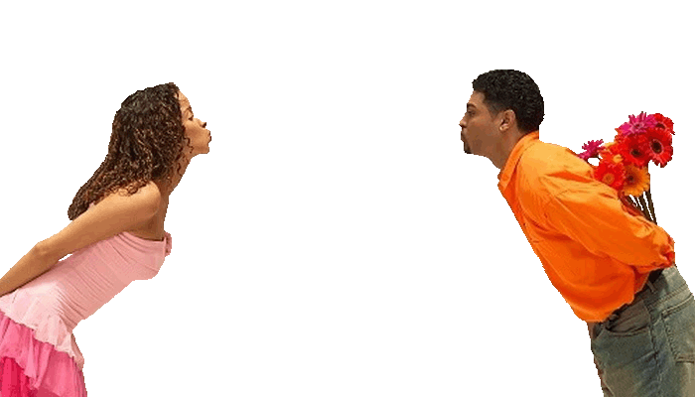
Hebreos.13:4.
Sea el matrimonio honroso en todos, y el lecho matrimonial sin mancilla, porque a los inmorales y a los adúlteros los juzgará Dios.
Dios es el único que casa.
Mateo.19:6.
Por consiguiente, ya no son dos, sino una sola carne. Por tanto, lo que Dios ha unido, ningún hombre lo separe.

Slide 17
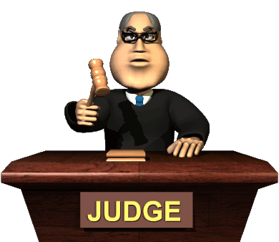
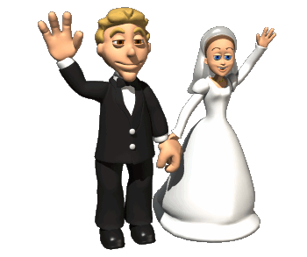
Dios es El único que une.
Ni la iglesia.
Ni el gobierno casa.
Pero para que Dios case- una, a dos personas en matrimonio.
Las personas deben de cumplir con lo que Dios manda.
Dios une- casa a:
Solteros- los que nunca se han casado.

Slide 18

Viudas- Las que su esposo o esposa haya muerto.
I Corintios.7:8-9.
A los solteros y a las viudas digo que es bueno para ellos si se quedan como yo.
Pero si carecen de dominio propio, cásense; que mejor es casarse que quemarse.
Ambos tienen el derecho de Dios para formar un matrimonio y Dios los une los casa.

Slide 19
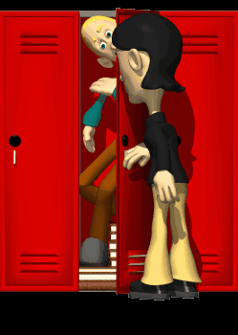
El que ya se ha casado, pero su pareja le ha sido infiel.
Mateo.19:9.
Y yo os digo que cualquiera que se divorcie de su mujer, salvo por infidelidad, y se case con otra, comete adulterio.
El inocente puede volver a casarse.
El culpable no puede volver a casarse porque si lo hace estaría en adulterio delante de Dios.

Slide 20

Ya hemos visto a quien Dios le permite que entre en un matrimonio sin pecar.
Ahora contestaremos la pregunta.
¿Es pecado que un cristiano o cristiana se case con un no cristiano o incrédulo?
La respuesta esta siempre en las escrituras.
La respuesta de Dios es NO, no es pecado que un cristiano o cristiana se case con un incrédulo.

Slide 21

I Corintios.7:12-13.
Pero a los demás digo yo, no el Señor, que si un hermano tiene una mujer que no es creyente, y ella consiente en vivir con él, no la abandone.
V.13.
Y la mujer cuyo marido no es creyente, y él consiente en vivir con ella, no abandone a su marido.
Aquí vemos un matrimonio de un creyente con un incrédulo.

Slide 22
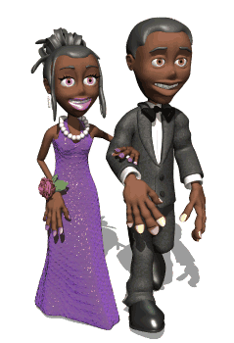
Y Dios dice: No lo abandone.
¿Por qué?
Porque para Dios es un matrimonio, Dios lo acepta.
I Pedro.3:1.
Asimismo vosotras, mujeres, estad sujetas a vuestros maridos, de modo que si algunos de ellos son desobedientes a la palabra, puedan ser ganados sin palabra alguna por la conducta de sus mujeres.

Slide 23

Muchos piensan y dicen:
Que estos matrimonios fueron porque ya el evangelio los encontró así en esta relación.
Pero el texto no dice eso, es suponer algo.
Pero sea que fuera así o no Dios lo permite.
Dios lo acepta.
Para Dios es un matrimonio legitimo y así debemos de verlo nosotros también.

Slide 24

Aquí encontramos otro matrimonio entre un creyente y un incrédulo y Dios lo permite.
Dios lo acepta como matrimonio.
Si fuera pecado para Dios, Dios no lo aceptara.
Dios mandara que se separara como en Esdras.
Esdras.10:10.
Entonces se levantó el sacerdote Esdras y les dijo: Vosotros habéis sido infieles y os habéis casado con mujeres extranjeras añadiendo así a la culpa de Israel.

Slide 25

V.11.
Ahora pues, confesad al SEÑOR, Dios de vuestros padres, y haced su voluntad; separaos de los pueblos de esta tierra y de las mujeres extranjeras.
V.12.
Y toda la asamblea respondió, y dijo a gran voz: ¡Está bien! Tal como has dicho es nuestro deber hacer.

Slide 26

V.19.
(Ellos juraron despedir a sus mujeres, y siendo culpables, ofrecieron un carnero del rebaño por su delito.)
¿Por qué fueron culpables y en delitos?
Porque violaron la ley de Dios.
V.44.
Todos éstos se habían casado con mujeres extranjeras, y algunos de ellos tenían mujeres que les habían dado a luz hijos.
Aquí vemos que Dios no acepto el matrimonio de los Judíos con otras naciones

Slide 27

Y tuvieron que separarse porque ante los ojos Dios estaban violando lo que Dios les había prohibido.
Deuteronomio.7:3-4.
Y no contraerás matrimonio con ellos; no darás tus hijas a sus hijos, ni tomarás sus hijas para tus hijos.
V.4.
Porque ellos apartarán a tus hijos de seguirme para servir a otros dioses; entonces la ira del SEÑOR se encenderá contra ti, y El pronto te destruirá.

Slide 28
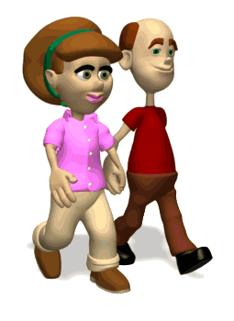
¿Por qué tuvieron que dejar su matrimonio?
Porque violaron la ley de Dios.
Pero en el Nuevo Testamento ya no se viola ninguna ley.
Al contrario Dios lo acepta.
Y si Dios lo acepta.
¿Quién soy yo para prohibir lo que Dios acepta?
Cuidado hermano estamos contendiendo con nuestro Dios.

Slide 29

Isaias.45:9.
¡Ay del que contiende con su Hacedor, el tiesto entre los tiestos de tierra! ¿Dirá el barro al alfarero: "Qué haces"? ¿O tu obra dirá: "El no tiene manos"?
No hagamos leyes donde Dios no las ha hecho.
No queramos ser mas sabios que Dios.
Aceptemos lo que Dios acepta.
Prohibamos lo que Dios prohíbe nada mas hermano.

Slide 30

ARGUMENTOS DE QUIENES CRREN QUE ES PECADO CASARSE CON UN INCONVERSO.
Desde luego los que creen que es pecado que un cristiano se case con un inconverso presentan textos y los aplican para prohibir lo que ellos creen es pecado.
Veremos algunos argumentos de los textos que se usan para ver que no están bien aplicados.

Slide 31

1. Primer argumento de los que creen que es pecado que un cristiano se case con un no cristiano dicen:
Que no es amar a Dios cuando un cristiano se casa con un inconverso.
Refutación: si esto fuera verdad entonces tendríamos que decir que.
¿Eunice no amaba a Dios?
Ella estaba casada con un inconverso.
Hechos.16:1.

Slide 32
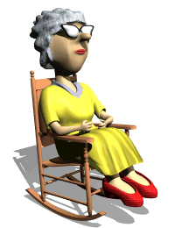
Llegó también a Derbe y a Listra. Y estaba allí cierto discípulo llamado Timoteo, hijo de una mujer judía creyente, pero de padre griego,
Algunos dirán que el evangelio ya la hallo en este matrimonio, pero esto es solo suponer, no se puede probar que Eunice ya estaba casada cuando obedeció al evangelio.
Ya que ella aprendió de su madre Loida.
II Timoteo.1:5.

Slide 33
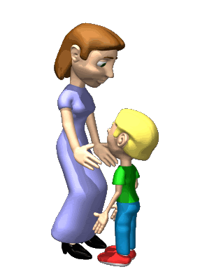
Porque tengo presente la fe sincera que hay en ti, la cual habitó primero en tu abuela Loida y en tu madre Eunice, y estoy seguro que en ti también.
La pregunta es:
¿Amaba Eunice a Dios?
Los hermanos tendrían que decir que no.
Pero ella tenía una fe sincera.
No creo que no amara a Dios.
Ahora amar a Dios es guardar sus mandamientos.

Slide 34
Juan.14:15.
Si me amáis, guardaréis mis mandamientos.
2. El segundo argumento que se da.
Citando I Corintios.9:5.
¿Acaso no tenemos derecho a llevar con nosotros una esposa creyente, así como los demás apóstoles y los hermanos del Señor y Cefas?
Donde el Apóstol Pablo habla de traer como esposa a una hermana.
Refutación:

Slide 35
En primer lugar, este no es un mandamiento.
Cito el comentario del hermano Bill Reeves sobre:
I Corintios.9:5. Dado que algunos salen del contexto y hacen que Pablo con estas palabras aquí enseñe que es pecado que un cristiano se case con una persona no cristiana,
Pregunto:
¿Qué es el punto de Pablo con estas palabras en este contexto?
No es que si es pecado que el cristiano se case con una persona no cristiana.

Slide 36
Su punto es que si tiene derecho a sostenimiento de iglesias el evangelista casado con una esposa cristiana al salir él a predicar.
Tal punto no tiene nada que ver con la cuestión de que si peca el cristiano si se casa con una esposa no cristiana.
Tal cuestión no está en este contexto. El contexto trata del derecho del evangelista casado con una cristiana de llevarle en sus viajes de predicación y al mismo tiempo esperar ser sostenido con finanzas necesarias para vivir.

Slide 37

(Claro es que, si no tiene esposa cristiana, no tiene tal derecho. Esta es la inferencia necesaria del pasaje).
Los hermanos dicen: que tenemos que ser imitadores del apóstol Pablo como Él lo era de Cristo.
I Corintios.11:1.
Sed imitadores de mí, como también yo lo soy de Cristo.
Pero Pablo también dijo a los solteros y a las viudas que se quedaran como El.

Slide 38

I Corintios.7:8.
A los solteros y a las viudas digo que es bueno para ellos si se quedan como yo.
Si quisiéramos aplicar el texto de I Corintios.11:1.
Entonces los solteros y las viudas tendrían que quedarse soltero como Pablo.
Pero no todos tienen el don de continencia.
I Corintios.7:9.

Slide 39
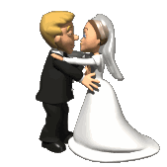
Pero si carecen de dominio propio, cásense; que mejor es casarse que quemarse.
Así que no es un argumento tan fuerte como creen.
3. El tercer argumento que se da. I Corintios.7:39.
La mujer está ligada mientras el marido vive; pero si el marido muere, está en libertad de casarse con quien desee, sólo que en el Señor.

Slide 40

Que las viudas tienen el derecho de casarse con tal que sea en el Señor.
Según los hermanos creen que al decir el texto en el Señor es casarse con un cristiano.
Refutación:
Pero esto no es cierto, la palabra en El Señor no quiere decir cristiano sino por la autoridad del Señor.
¿A la viuda quien le da autoridad para casarse de nuevo?

Slide 41

La autoridad se la da El Señor.
Romanos.7:2-3.
Pues la mujer casada está ligada por la ley a su marido mientras él vive; pero si su marido muere, queda libre de la ley en cuanto al marido.
V.3.
Así que, mientras vive su marido, será llamada adúltera si ella se une a otro hombre; pero si su marido muere, está libre de la ley, de modo que no es adúltera aunque se una a otro hombre.

Slide 42
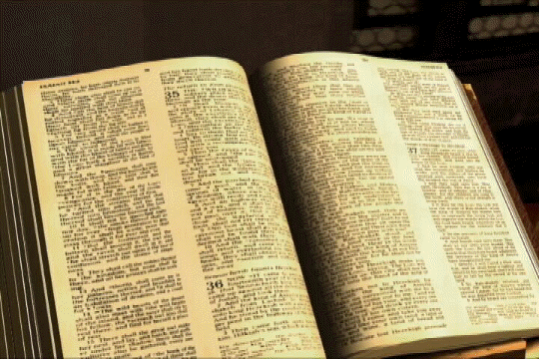
No queramos forzar los textos a que digan lo que nosotros pensamos.
La frase en el Señor no quiere decir cristiano.
Significa por la autoridad del Señor.
¿quién le da la autoridad a la viuda para volverse a casar?
La autoridad se la da el Señor.
En Romanos.7:2-3.

Slide 43
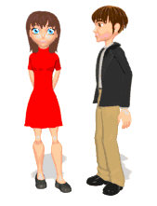
Eso es lo que significa en el Señor.
Es más, yo podría decirle que el texto no le ayuda más bien le contradice.
Porque al decir:
Con quien quiera.
involucraría a cristiano o no cristiano ella puede elegir con quien casarse.
Lo único que puede prohibir casarse con quien quiera es.

Slide 44
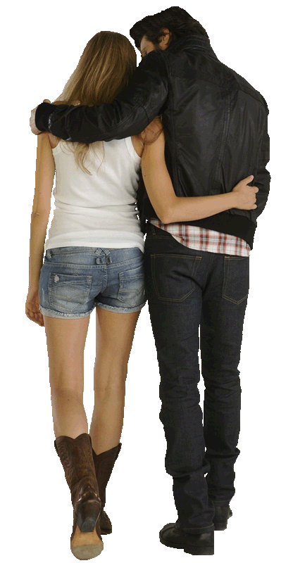
1. Que este hombre ya hubiera estado casado y dejó a su esposa por cualquier causa.
Mateo.19:9.
Y yo os digo que cualquiera que se divorcie de su mujer, salvo por infidelidad, y se case con otra, comete adulterio.
Porque, aunque ella tenga libertad para casarse por ser viuda.

Slide 45
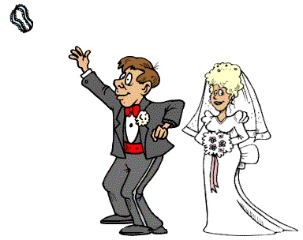
Al casarse con alguien que no está libre.
Ella al entrar en esa relación adúltera. Mateo.19:9.
Y allí Cristo, El Señor no le da esa autoridad.
Pensar y creer que la frase en el Señor significa ser cristiano es un error.
En Efesios.6:1.
Hijos, obedeced a vuestros padres en el Señor, porque esto es justo.

Slide 46
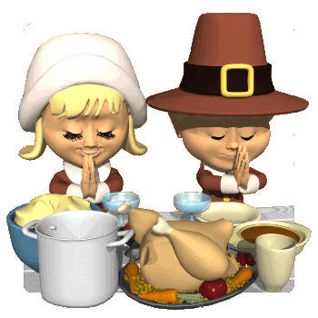
Manda a los hijos obedecer a sus padres en el Señor.
Si la frase significa cristiano, tendríamos que aceptar que los hijos deben someterse solo a los padres cristiano, a los padres inconversos no.
Esto seria un gran error de interpretación.
En colosenses.3:18.
Mujeres, estad sujetas a vuestros maridos, como conviene en el Señor.

Slide 47

Aparece la misma expresión en Él Señor, si esto significa cristiano entonces tendríamos que concluir que las mujeres casadas solo deben someterse a los esposos cristianos y no a los inconversos.
Pero Él apóstol Pedro contradice esto.
I Pedro.3:1.
Asimismo vosotras, mujeres, estad sujetas a vuestros maridos, de modo que si algunos de ellos son desobedientes a la palabra, puedan ser ganados sin palabra alguna por la conducta de sus mujeres

Slide 48
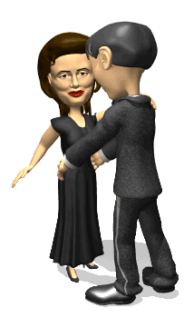
Así que hermanos vemos que no podemos aplicar la frase en el Señor a que haga referencia a cristiano, nos meteríamos en muchos errores.
Ahora la pregunta es:
¿Si un hermano al casarse con una inconversa peca?
¿Qué tendría que hacer el hermano o hermana que peco al casarse con un inconverso para volver a la comunión con Dios?
Porque si peco está bajo condenación.

Slide 49

Si decimos que tiene que dejar esta relación, entonces estaríamos separado lo que Dios junto.
Mateo.19:6.
Por consiguiente, ya no son dos, sino una sola carne. Por tanto, lo que Dios ha unido, ningún hombre lo separe.
¿Qué tendría que hacer el hermano para volver a la comunión con Dios?

Slide 50

Porque si peco ya no tiene comunión con Dios.
Recordemos hermano que el pecado es violar la ley de Dios.
I Juan.3:4.
Todo el que practica el pecado, practica también la infracción de la ley, pues el pecado es infracción de la ley.
¿Qué ley se viola cuando se casa con un inconverso?
Claro con esto no quiero decir que estoy deacuerdo en que un cristiano se case con un inconverso ni mucho menos voy a dar el consejo de que se case con un inconverso.

Slide 51
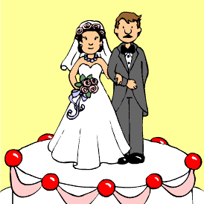
Siempre voy a animarle a que se case con un cristiano, pero de eso a decir que es pecado hay un gran abismo hay una gran diferencia.
Cuidado estamos poniendo mandamientos de hombres como mandamientos de Dios.
Mateo.15:7-9.
¡Hipócritas! Bien profetizó Isaías de vosotros cuando dijo:

Slide 52

V.8.
"ESTE PUEBLO CON LOS LABIOS ME HONRA, PERO SU CORAZON ESTA MUY LEJOS DE MI.
V.9.
"MAS EN VANO ME RINDEN CULTO, ENSEÑANDO COMO DOCTRINAS PRECEPTOS DE HOMBRES."
Cuidamos estamos cayendo en el texto de prohibir casarse.

Slide 53

I Timoteo.4:3.
prohibiendo casarse y mandando abstenerse de alimentos que Dios ha creado para que con acción de gracias participen de ellos los que creen y que han conocido la verdad.
¿Por qué?
He conocido a muchos hermanas y hermanos que han buscado con mucho afán un cristiano o una cristiana, pero no han encontrado.
Pero ellos desean casarse, forma un hogar tener su familia sus hijos.

Slide 54

¿Pero sino encuentran un cristiano o una cristiana?
¿No Podrán casarse?
Según estos hermanos no podrán casarse porque están en pecado.
Tengamos mucho cuidado hermano con este tema.
4. Argumento de los hermanos.
II Corintios.6:14.

Slide 55


No estéis unidos en yugo desigual con los incrédulos, pues ¿qué asociación tienen la justicia y la iniquidad? ¿O qué comunión la luz con las tinieblas?
Los hermanos citan este texto para decir que al casarse un cristiano con un inconverso se une en yugo desigual.
Refutación: Este texto no tiene nada que ver con el matrimonio.

Slide 56


La metáfora del “yugo desigual”.
Algunas personas, y también algunas traducciones bíblicas, interpretan las palabras de Pablo en II Corintios 6:14.
Como quien está haciendo alusión al matrimonio entre un cristiano y un no cristiano.
De allí se desprende la idea de que “es pecado casarse un cristiano con un no cristiano”.
¿Es así?
¿Es eso lo que Pablo tenía en mente?

Slide 57

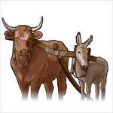
De ninguna manera.
En primer lugar, el lector debe percatarse que, al decir Pablo, “yugo desigual”, utiliza una metáfora.
En el Antiguo Testamento.
leemos en Levítico.19:19.
"Mis estatutos guardaréis. No ayuntarás dos clases distintas de tu ganado; no sembrarás tu campo con dos clases de semilla, ni te pondrás un vestido con mezcla de dos clases de material.

Slide 58


Por ejemplo, los judíos no debían poner en el arado, a un buey con un asno.
Lo cual sería en perjuicio no solo de los animales, sino de la siembra misma.
Si el asno es más pequeño que el buey, no solo sería un gran sufrimiento para ambos animales, sino que provocaría que la yunta se moviera en una dirección distinta a la que correctamente deberían dirigirse ambas bestias.

Slide 59
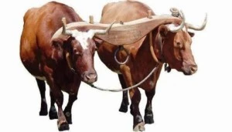
Pablo toma esta misma idea y, de manera metafórica, ilustra el error de querer asociar la doctrina de Cristo con las doctrinas o prácticas de otras religiones.
En el contexto inmediato, el judaísmo.
El judaísmo era lo que, por el momento, estaba siendo asimilado por algunas iglesias, y esto estaba provocando un gran daño a la hermandad.
Así como a las almas de quienes recibían tales doctrinas.

Slide 60

En segundo lugar, debe tenerse en cuenta que la frase, “unáis en yugo desigual”,
En el texto griego es una sola palabra: “ετεροζυγουντες” (“eterozugountes”).
Esta es palabra compuesta de “jeteros” (diferente, distinto, siguiente) y “didáskalos” (instructor, maestro, doctor).

Slide 61
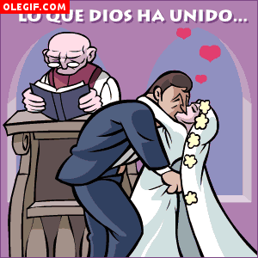
Literalmente significa “instrucción diferente”.
Esta expresión figurada nunca en la Biblia se usa para hacer referencia al matrimonio.
En Mateo.19:5.
Leemos: “se unirá a su mujer”, pero la palabra “unir” es del griego “κολληθησεται” (“kollethesetai”; Nestle Alland 27a) o “προσκολληθησεται” (“proskollethesetai”; Textus Receptus).

Slide 62

Estos términos griegos, que hacen referencia al matrimonio, significan “unir”, “pegar”, “adherir”.
Se usa también en:
Marcos.10:7.
POR ESTA RAZON EL HOMBRE DEJARA A SU PADRE Y A SU MADRE,
Efesios.5:31.
POR ESTO EL HOMBRE DEJARA A SU PADRE Y A SU MADRE, Y SE UNIRA A SU MUJER, Y LOS DOS SERAN UNA SOLA CARNE.

Slide 63
Como vemos, los términos para describir la “unión matrimonial” no son los mismos que usa Pablo en II Corintios.6:14.
En Mateo.19:10.
la palabra “casarse” o “darse en casamiento” es del griego “γαμησαι” (gamnesai), de “γαμέω” (gameo).
Pablo tampoco usa dicho término en II Corintios.6:14.

Slide 64

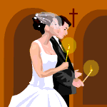
Entonces:
¿Habla Pablo del matrimonio entre un cristiano y un no cristiano en II Corintios.6:14?
La figura de dicción usada por Pablo, nunca se usa para describir el matrimonio.
Los términos bíblicos que hacen referencia al matrimonio en Mateo.19:5, 10; Marcos.10:7 y Efesios.5:31, así como textos paralelos a ello, no fueron usados por Pablo en II Corintios.6:14.

Slide 65

En tercer lugar, debemos considerar el contexto.
Pablo dice en el contexto de II Corintios.6:14, que dichas uniones deben ser desechas.
Pablo declaró. V.17.
“Salid de en medio de ellos, y apartaos, dice el Señor”
De estar Pablo incluyendo el tema del matrimonio en este contexto, resultaría en que el cristiano casado con un incrédulo, deberá divorciarse de él.

Slide 66


¿Debe el creyente separarse de su cónyuge inconverso?
Pablo dice que no en:
II Corintios.7:12.
Así que, aunque os escribí, no fue por causa del que ofendió, ni por causa del ofendido, sino para que vuestra solicitud por nosotros se manifestara a vosotros delante de Dios.
Nuestro Señor Jesucristo también fue claro al indicar que solamente hay “solo” una “causa” para repudiar al cónyuge, siendo dicha causa la “fornicación”

Slide 67

Mateo.19:9.
Y yo os digo que cualquiera que se divorcie de su mujer, salvo por infidelidad, y se case con otra, comete adulterio.
Por tanto, el contexto hace imposible que Pablo esté tratando con NINGÚN matrimonio en II Corintios.6:14.
Es verdad que existen muchas buenas razones para que un cristiano evite casarse con uno que no es cristiano.

Slide 68
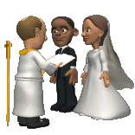
Los conflictos doctrinales, las prioridades en la vida, el temor a Dios, etc.
Pero, una cosa es que haya buenas razones para evitar tales matrimonios, y otra cosa es decir que casarse con un inconverso sea pecado.
Además, no siempre que un santo se casa con uno que no es santo, implica consecuencias negativas en la vida.
Cuando se casó Abraham con Cetura.

Slide 69

¿Se volvió Abraham al paganismo, o en un hombre que viviera lejos de Dios?
Génesis.25:1.
Abraham volvió a tomar mujer, y su nombre era Cetura.
I Crónicas.1:32.
Los hijos que Cetura, concubina de Abraham, dio a luz, fueron Zimram, Jocsán, Medán, Madián, Isbac y Súa. Y los hijos de Jocsán fueron Seba y Dedán.

Slide 70
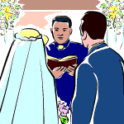
Por el contrario, Abraham nunca dejó de ser fiel a Dios.
Santiago.2:23.
y se cumplió la Escritura que dice: Y ABRAHAM CREYO A DIOS Y LE FUE CONTADO POR JUSTICIA, y fue llamado amigo de Dios.
Cuando José se casó en Egipto.
¿se fue José en pos de los ídolos, o al paganismo de los egipcios?

Slide 71
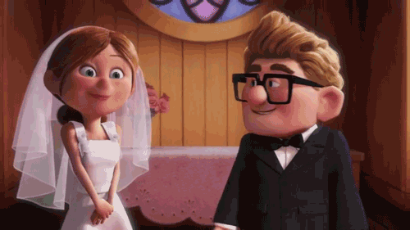
Génesis.41:45.
Y Faraón llamó a José por el nombre de Zafnat-panea, y le dio por mujer a Asenat, hija de Potifera, sacerdote de On. Y salió José por toda la tierra de Egipto.
La esposa de José llevaba el nombre de una “diosa”, y era hija de un sacerdote.
Sin embargo, José siempre conservó su fe en Dios.

Slide 72

Génesis.48:8-16.
Cuando Israel vio a los hijos de José, dijo: ¿Quiénes son éstos?
V.9.
Y José respondió a su padre: Son mis hijos, los que Dios me ha dado aquí. Y él dijo: Acércalos a mí, te ruego, para que yo los bendiga.
V.10.
Y los ojos de Israel estaban tan débiles por la vejez que no podía ver. Entonces José se los acercó, y él los besó y los abrazó.

Slide 73
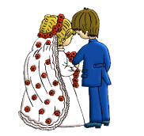
V.11.
E Israel dijo a José: Nunca esperaba ver tu rostro, y he aquí, Dios me ha permitido ver también a tus hijos.
V.12.
Entonces José los tomó de las rodillas de Jacob, y se inclinó con su rostro en tierra.
V.13.
Y José tomó a los dos, a Efraín con la derecha, hacia la izquierda de Israel, y a Manasés con la izquierda, hacia la derecha de Israel, y se los acercó.

Slide 74
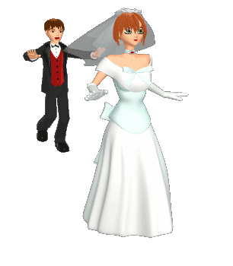
V.14.
Pero Israel extendió su derecha y la puso sobre la cabeza de Efraín, que era el menor, y su izquierda sobre la cabeza de Manasés, cruzando adrede sus manos, aunque Manasés era el primogénito.
V.15.
Y bendijo a José, y dijo: El Dios delante de quien anduvieron mis padres Abraham e Isaac, el Dios que ha sido mi pastor toda mi vida hasta este día,

Slide 75
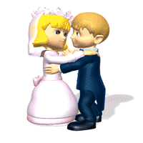
V.16.
el ángel que me ha rescatado de todo mal, bendiga a estos muchachos; y viva en ellos mi nombre, y el nombre de mis padres Abraham e Isaac; y crezcan para ser multitud en medio de la tierra.
¿Qué decir de Moisés?
De él sabemos que se casó con una mujer Madianita, la cual era idólatra.
Génesis.37:27, 28.

Slide 76

Venid, vendámoslo a los ismaelitas y no pongamos las manos sobre él, pues es nuestro hermano, carne nuestra. Y sus hermanos le hicieron caso.
V.28.
Pasaron entonces unos mercaderes madianitas, y ellos sacaron a José, subiéndolo del pozo, y vendieron a José a los ismaelitas por veinte piezas de plata. Y éstos llevaron a José a Egipto.
Éxodo.3:1.

Slide 77

Y Moisés apacentaba el rebaño de Jetro su suegro, sacerdote de Madián; y condujo el rebaño hacia el lado occidental del desierto, y llegó a Horeb, el monte de Dios.
Los madianitas aliados con los moabitas sedujeron a Balaam a fin de que maldijeran a Israel y los trajo a un culto de idolatría e inmoralidad.
Números.22:4.

Slide 78

Y Moab dijo a los ancianos de Madián: Esta multitud lamerá todo lo que hay a nuestro derredor, como el buey lame la hierba del campo. Y en aquel tiempo Balac, hijo de Zipor, era rey de Moab.
Numeros.21:25-26.
Israel tomó todas estas ciudades, y habitó Israel en todas las ciudades de los amorreos, en Hesbón y en todas sus aldeas.

Slide 79
V.26.
Porque Hesbón era la ciudad de Sehón, rey de los amorreos, quien había peleado contra el rey anterior de Moab y le había quitado de su mano toda su tierra, hasta el Arnón.
Generalmente, la gente de Madián, era considerada una raza vil y despreciable.
Por ello el Eterno ordenó a Moisés que combatiera contra Madián.

Slide 80
Podemos entender ahora el reclamo de Miriam y Aarón hermanos de Moisés en contra de la mujer que había tomado.
Pero:
¿Se perdió Moisés en la idolatría, o se apartó de Dios por causa de su Mujer?
Entonces, mis amados hermanos, tengamos cuidado de hacer leyes donde no hay.
Tengamos cuidado de hablar por Dios algo que él no ha dicho.

Slide 81

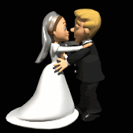
En II Corintios.6:14.
Ni en ninguna otra parte del Nuevo Testamento.
Dios ha prohibido el casarse con un inconverso o inconversa.
Mateo.15:9.
Si lo hacemos, seremos culpables de honrar a Dios en vano, por estar “enseñando como doctrinas, mandamientos de hombres”

Slide 82
CONCLUSION:
Hemos visto en este estudio que no hay mandamientos para prohibir el noviazgo de un cristiano o cristiana con un incrédulo.
Tampoco lo hay para el matrimonio entre un cristiano o cristiana y un incrédulo.
No hagamos leyes donde Dios no las hace hermano.
Respetemos la autoridad de la biblia.
Enseñemos solo lo que la biblia enseña.
Ni mas ni menos.

Slide 83


PLAN DE SALVACIÓN SEGÚN DIOS
¿Que debo hacer
para ser salvo…?
DIOS
“EL SEÑOR AÑADÍA CADA DÍA A LA IGLESIA LOS QUE HABÍAN DE SER SALVOS”
HECHOS.2:47
“por cuanto todos pecaron, y están destituidos de la gloria de Dios” Romanos. 3:23.
P
E
C
A
D
O
BAUTIZARSE. Hech.2:38.
CONFESAR. Rom.10:9-10.
Cristo es Él Salvador de los que le obedecen
“…y habiendo sido perfeccionado, vino a ser autor de eterna salvación para todos los que le obedecen” Hebreos.5:9.
ARREPENTIRSE. Hech.17:30.
CREER, Mar.16:15-16.
OIR, Rom.10:17.

Slide 84

POR SU FINA ATENCION.
DIOS NOS BENDIGA A TODOS.

